Slide 1
Programmier AG #9: Methoden

Slide 2

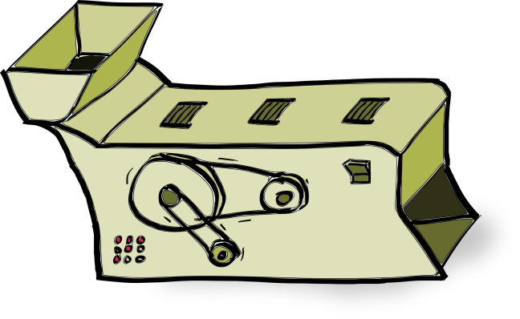
Methoden
Der Code von C# Projekten ist in sogenannten Klassen unterteilt (z. b. MainScreen ist eine Klasse).
Innerhalb einer Klasse gibt es Methoden, in denen der ausführbare Code steht.
Während Variablen Daten speichern, ist in Methoden der Code der die Daten liest oder verändert.
Variablen (Datenspeicher)
Methoden (Datenverarbeitung)

Slide 3
Methoden
Methoden sind Blöcke von Code, die eine Eingabe erhalten (Parameter) und eine Ausgabe zurückgeben (Rückgabewert)
Eingabe Parameter
Ausgabe Rückgabewert

Slide 4
Code Aufbau
Aufbau einer Methode im Code:
public Rückgabetyp Name (Parameter1, … )
{
Code…
return Ergebnis;
}
Rückgabetyp: Datentyp des Ergebnisses(int, bool, void)
Parameter: Variablen(deklariert: int a, bool b, etc..)
return: Beendet die Methode und gibt Ergebnis zurück

Slide 5
Code Aufruf
Nachdem eine Methode geschrieben wurde, kann sie in anderem Code(also anderen Methoden) aufgerufen werden.
Rückgabetyp Ergebnis = Name(Parameterwert1, … );
Definition Aufruf public int min(int a, int b) { int x = min(3, 9); if(a < b) { return a; int y = min(-10, 8); } else { return b; int z = min(x, y); } }

Slide 6
Void Methoden
Eine Methode kann auch den Rückgabetyp void besitzen.
Void Methoden haben keinen Rückgabetypen, enstprechend auch kein return Befehl. Methoden wie setup(), loop(), render() sind alle Void. Sie verändern Daten durch ihre Befehle in der Methode, nicht durch ihren Rückgabetypen. Diese Art von Datenveränderung nennt man Seiteneffekte.

Slide 7
Aufgaben
Schreibe eine Methode, die true zurückgibt, wenn zwei gegebene RectangleShapes dieselbe Farbe haben, sonst false.
Schreibe eine Methode, die alle RectangleShapes, die sich berühren und dieselbe Farbe haben, drehen lässt.
Schreibe eine Methode, die die Anzahl der RectangleShapes zurückgibt, die ein gegebenes RectangleShape gerade berührt.

